Slide 1
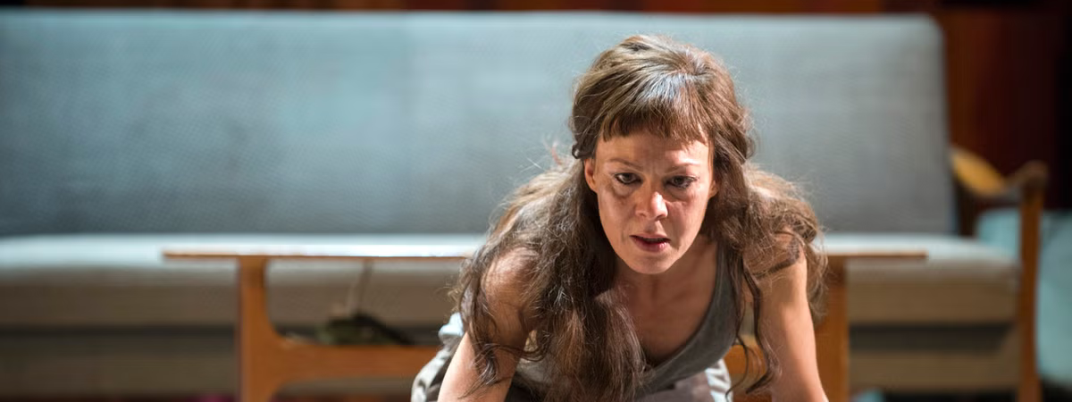
Euripides’ ‘Medea’
Lektion 2
Prolog, vv. 1-130
Personkarakteristik af Medea
Hvad er en ed?
Læsning og analyse af Párodos (korsang)

Slide 2
Resumé af Dagens lektie

Slide 3
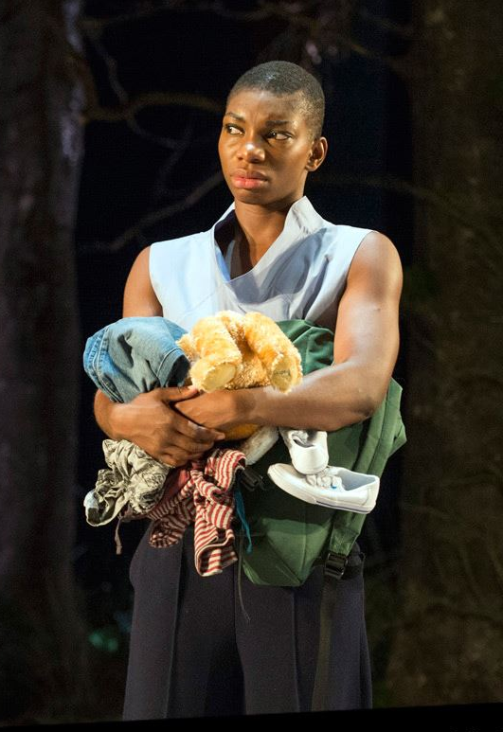
Personkarakteristik af Medea
OPGAVE:
Lav en personkarakteristik af Medea ud fra prologen (vv. 1-130).
Kig først på, hvordan BARNEPIGEN og BØRNENES LÆRER omtaler hende. Hvordan ser andre Medea?
Kig dernæst på Medeas to replikker i vv. 96-97 og 111-114 – hvilket indtryk får vi fra Medea selv?
Notes:
Billede: Barnepigen i en moderne opsætning af Medea

Slide 4
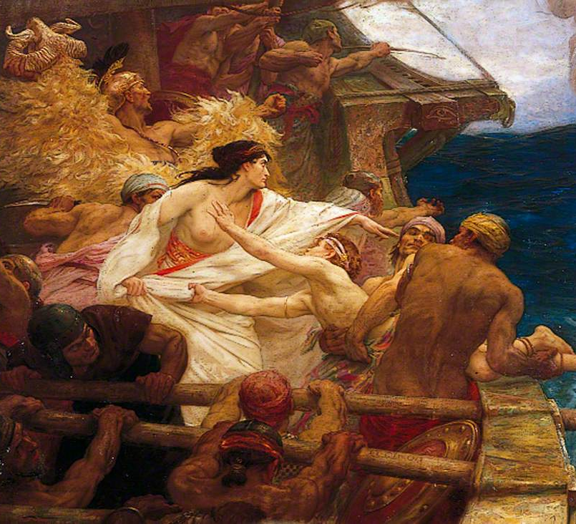
Hvad er en ed (gr. horkos)?
En ed (gr. hórkos) er en aftale mellem to personer – ofte er der tale om en aftale om gensidig loyalitet og støtte.
Eder er beskyttet af Zeus (gudernes konge) og Thémis (retfærdighedens gudinde), og at bryde en ed er således ikke bare en forbrydelse mod et menneske, men i sidste ende mod den guddommelige og naturlige orden.
I Jason og Medeas tilfælde har Jason svoret hinanden troskab og beskyttelse i bytte for, at hun hjalp ham med at stjæle det gyldne skind.
Notes:
Billede: Medea i færd med at kaste sin bror Absyrtos i havet under flugten fra Kolchis med Jason

Slide 5
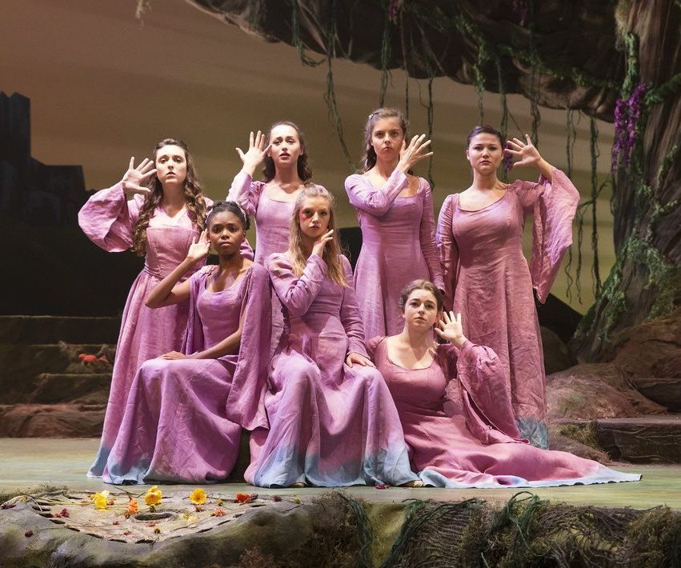
Párodos (korets indmarch-sang)
OPGAVE:
Læs párodos (vv. 131-212) igennem og notér…
… hvordan koret omtaler Medea.
… hvad de synes, hun skal gøre.
… hvordan Medea fremstår i sine replikker
Notes:
Billede: Koret i en moderne opsætning af Medea

